Slide 1
4조 프로젝트 발표
OPEN CV를 이용한 알레르기 유발 성분 검출
2021.11.18 김정태 김정우 곽재선 박채린

Slide 2

목차
1
프로젝트 개요
2
프로젝트 수행 절차 및 방법
3
화면 디자인 및 기능 구현
4
DB 모델링 및 개발환경 구축
5
프로젝트 소감

Slide 3

프로젝트 개요
개발 언어, 개발 도구
개발 언어
Python
개발 프레임워크
Django
개발 툴
Pycharm
DB
- SQlite

Slide 4
프로젝트 개요
팀 구성 및 역할
훈련생 | 역할 | 담당 업무
김정우 | 팀원 | 데이터 수집 플랫폼 구현 데이터 프로세스 모델링 웹 구현 및 연동
김정태 | 팀원 | 데이터 수집 웹 구현 및 연동 구현 화면 디자인 DB 구축,변경,관리
곽재선 | 팀원 | 데이터 수집 시스템 분석/설계 데이터 프로세스 모델링 DB 구축,변경,관리
박채린 | 팀원 | 아이디어 제공 데이터 수집 PPT 발표

Slide 5
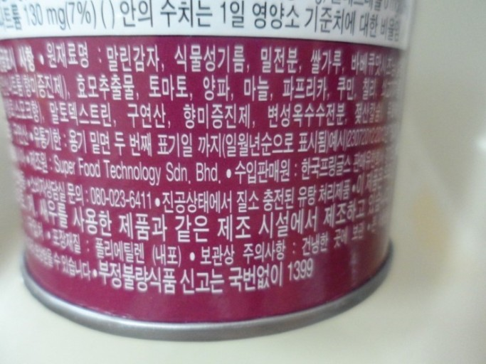
프로젝트 개요
1
프로젝트 주제와 개발 목적
주제 선정 배경
1. 성분표를 보아도 찾아내고자 하는 단어를 찾아내기 어려움을 편리하게 하고자 개발
개발 내용
1. 카메라로 텍스트를 인식하고 입력 글자를 비교하여 원하는 단어를 추출한다.
2.. 기존의 데이터를 DB를 이용하여 저장하고 불러올 수 있도록 한다.

Slide 6
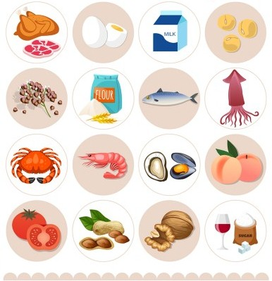
프로젝트 개요
2
프로젝트 기대효과
1. 유용성
- 많은 글자속에서 필요한 성분을 확인할 수 있다 .
2. 편리성.
- 저장된 데이터를 불러옴으로써 카메라를 이용하지 않더라도 원하는 자료를 얻을 수 있다.

Slide 7
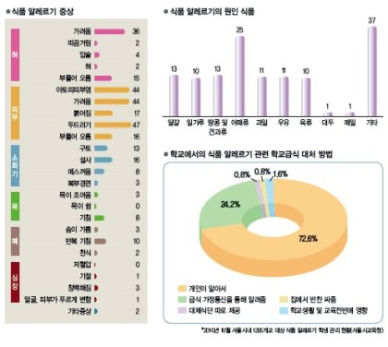
프로젝트 개요
2
프로젝트 기대효과
기대효과
알레르기 뿐만 아니라 개인적인 신념 (EX. 비건, 종 교) 등으로 특정 식품 성분을 기피하고자 하는 사람들에게도 유용하게 사용될 것으로 예상

Slide 8

프로젝트 개요
3
프로그램 구조
성분표
인식
이미지
텍스트로 변환
데이터
관리
openCV
화면 캡쳐
PDF를 텍스트로 변경
기존에 입력했던 텍스트와 비교
카메라를 통해 식품의 성분표 이미지 생성
입력 데이터 저장

Slide 9
프로젝트 수행 절차 및 방법
1
개발 일정
 | 10.24~10.30 | 10.31~11.6 | 11.7~11.14 | 11.5~11.17
주제 선정 및 데이터 수집
화면 및 기능 정의
화면 설계 및 기능 구현
테스트

Slide 10
화면 디자인
구현 계획
파이썬 OPEN CV를 이용하여 이미지를 텍스트로 변환 가능하도록 구현
사용자가 기존에 입력한 단어와 목표 단어가 일치하는지 여부 확인
전체 알러지와 나의 알러지를 따로 저장할 수 있는 페이지 구현
데이터를 저장하고 불러올 수 있도록 하여 사진촬영 없이도 성분표의 내용을 알아 낼 수 있도록 함
노트북의 캠을 이용하여 제품의 성분을 캡쳐

Slide 11
기능 구현
1
주요 기능
성분표 인식프로그램
이미지를 텍스트로 변환,
입력 데이터 저장,
저장된 데이터 비교,
성분표 인식
텍스트 변환
텍스트 비교

Slide 12
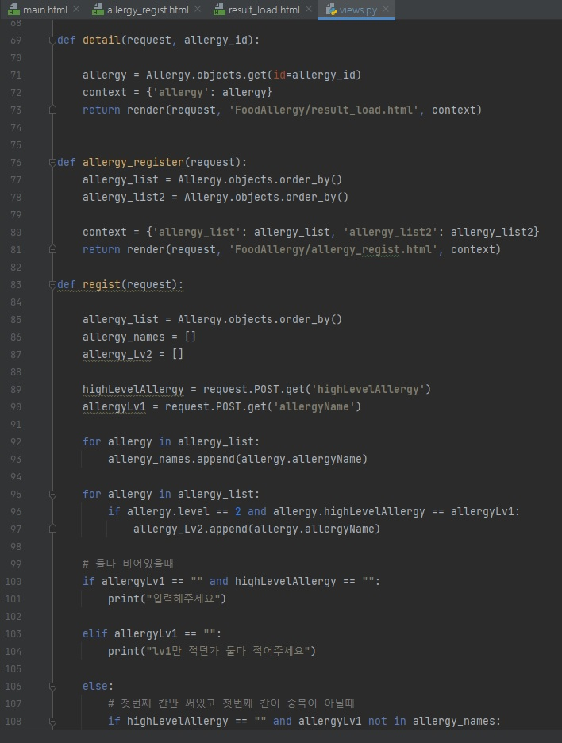
화면 디자인 및 기능 구현
1
코드 설명
Views.py
기능 구현 위한 함수 정의

Slide 13
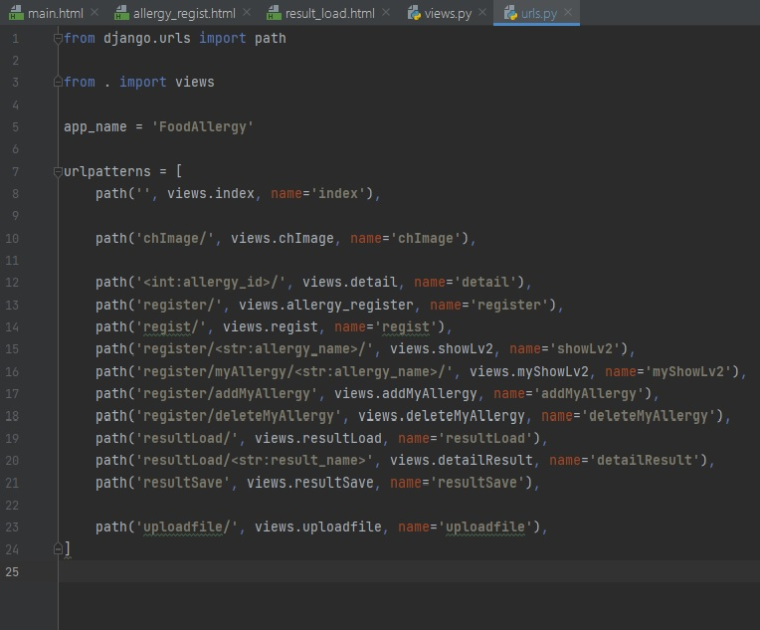
화면 디자인 및 기능 구현
1
코드 설명
Urls.py
- url 매핑

Slide 14
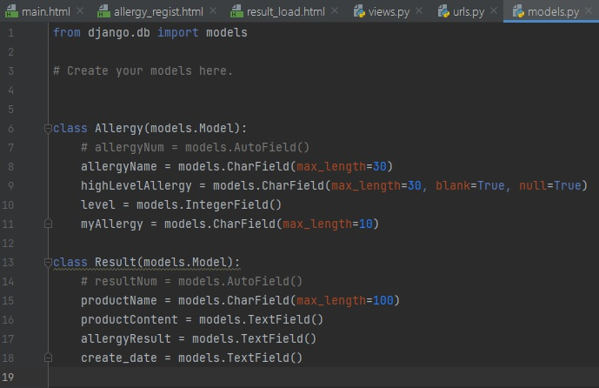
화면 디자인 및 기능 구현
1
코드 설명
Models.py
- DB와 연동할 Model

Slide 15
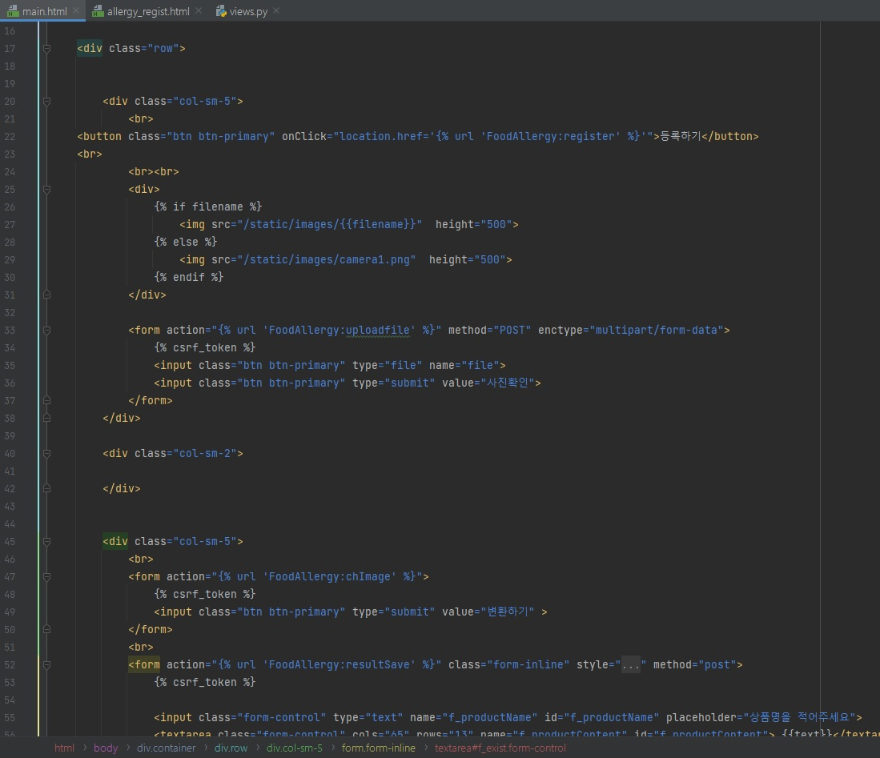
화면 디자인 및 기능 구현
1
코드 설명
Main.html
- 첫 페이지를 나타내는 HTML

Slide 16
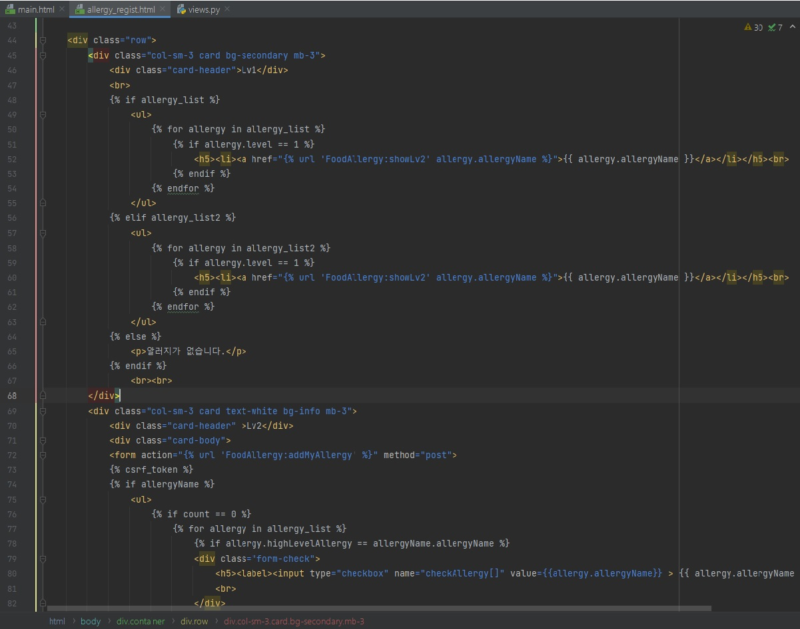
화면 디자인 및 기능 구현
1
코드 설명
Allergy_regist.html
- 알러지를 등록하는 페이지

Slide 17
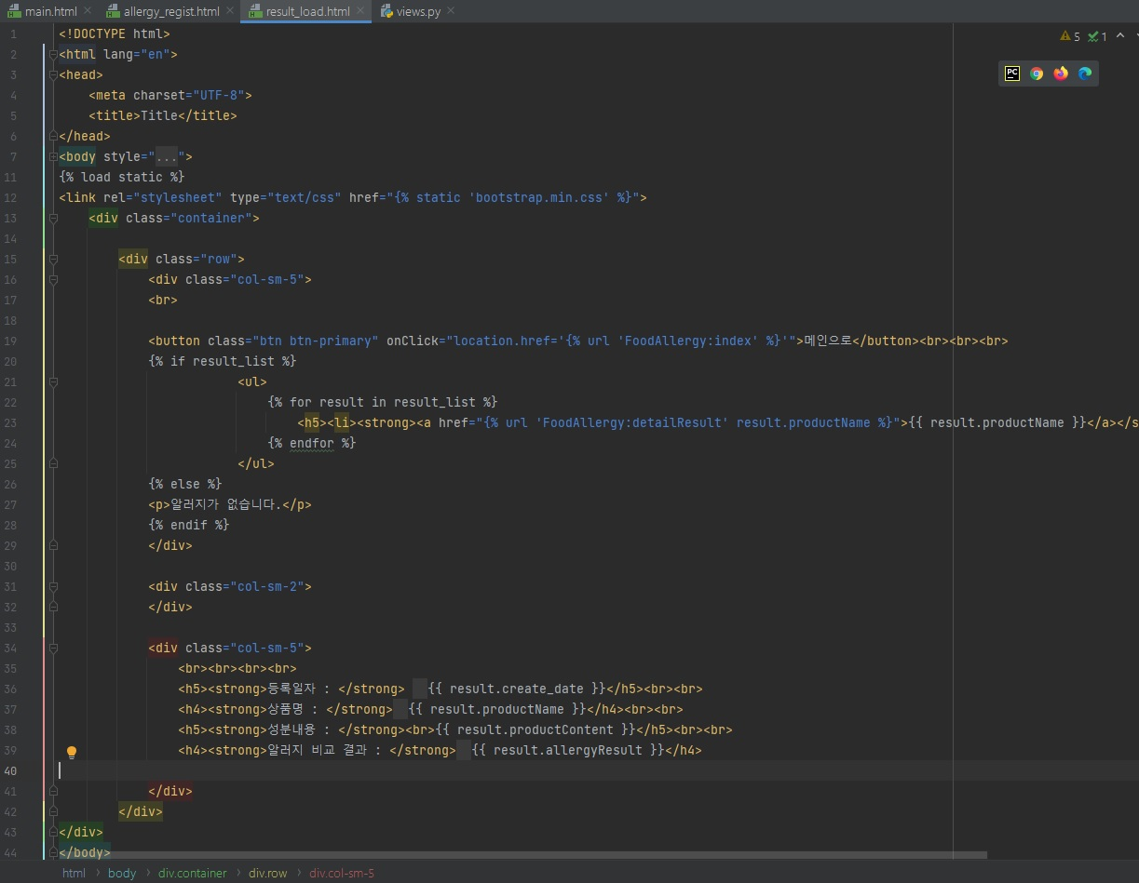
화면 디자인 및 기능 구현
1
코드 설명
Result_load.html
- 등록한 알러지를 불러오는 페이지

Slide 18
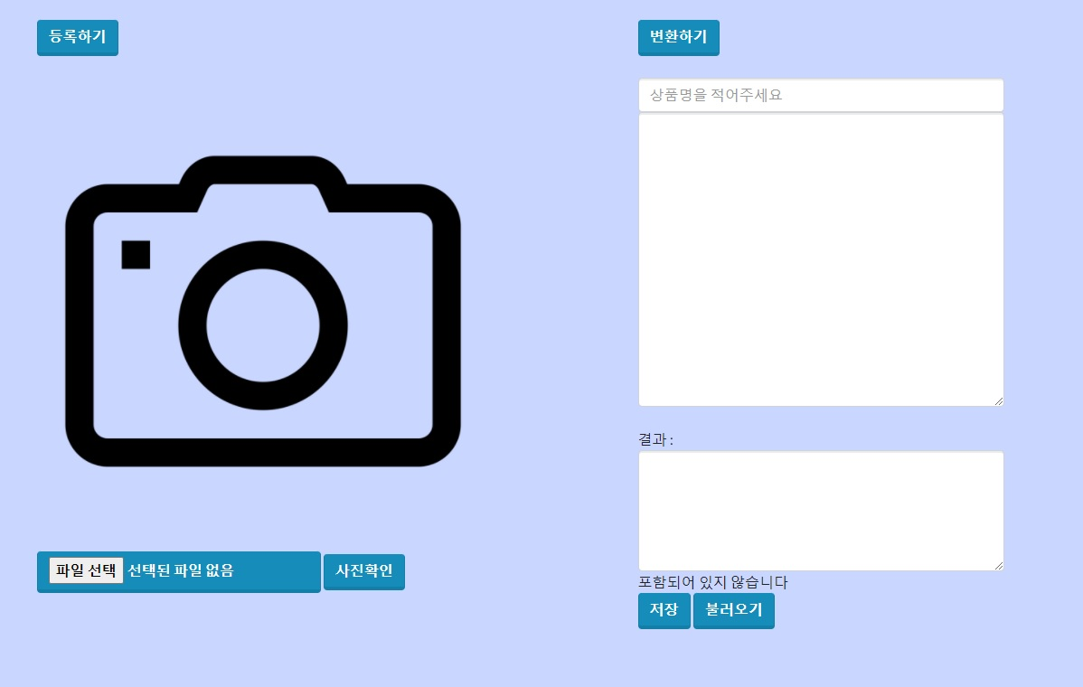
화면 디자인 및 기능 구현
2
실행 결과
메인 페이지
[등록하기]를 눌러 알러지 등록 페이지로 넘어가 알러지를 등록한다.
[파일 선택]을 눌러 이미지를 불러온 후 [사진확인]을 한다.
[변환하기]를 클릭한다.
변환된 텍스트가 오른쪽에 출력됨
상품명란에 상품명을 적고 [저장]하면 DB에 저장된다.

Slide 19
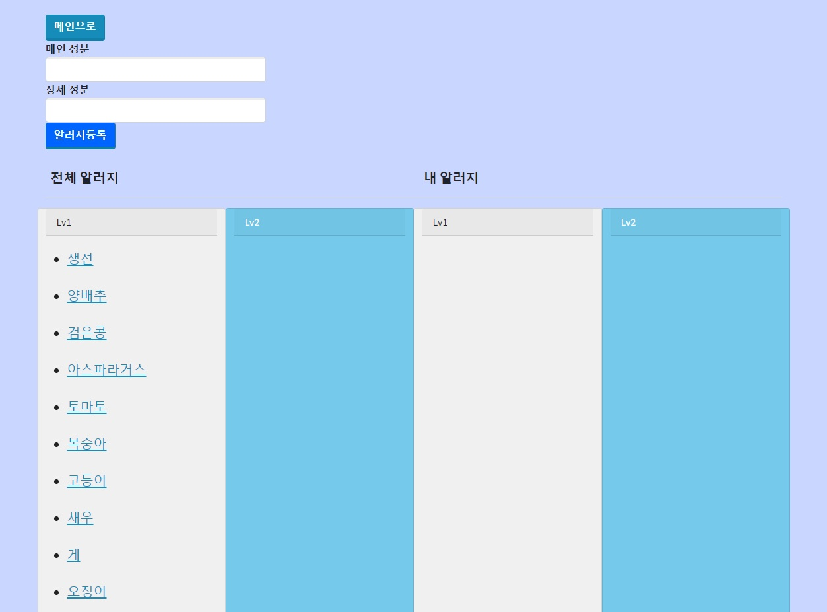
화면 디자인 및 기능 구현
2
실행 결과
알러지 등록 페이지
밑의 전체 알러지 칸에 본인의 알러지가 없을 경우 메인 성분과 상세 성분을 입력한다
Lv1에 등록된 제품을 선택 후 [알러지 추가]를 누르면 내 알러지에 등록된다.
2-1 등록된 내 알러지 삭제 가능

Slide 20
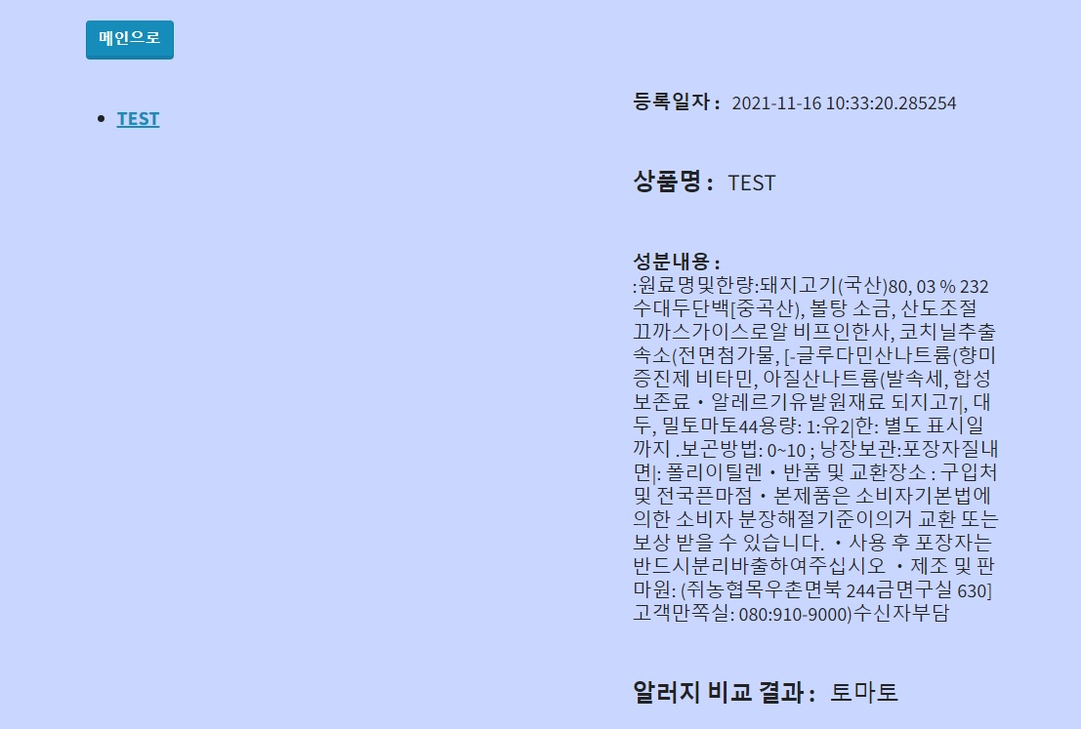
화면 디자인 및 기능 구현
2
실행 결과
불러오기 페이지
메인페이지에서 [저장]한 상품으로, 해당 제품을 선택 시 등록일자, 상품명, 변환된 성분내용, 비교 결과가 출력되어 똑같은 제품을 다시 불러올 필요가 없다.

Slide 21
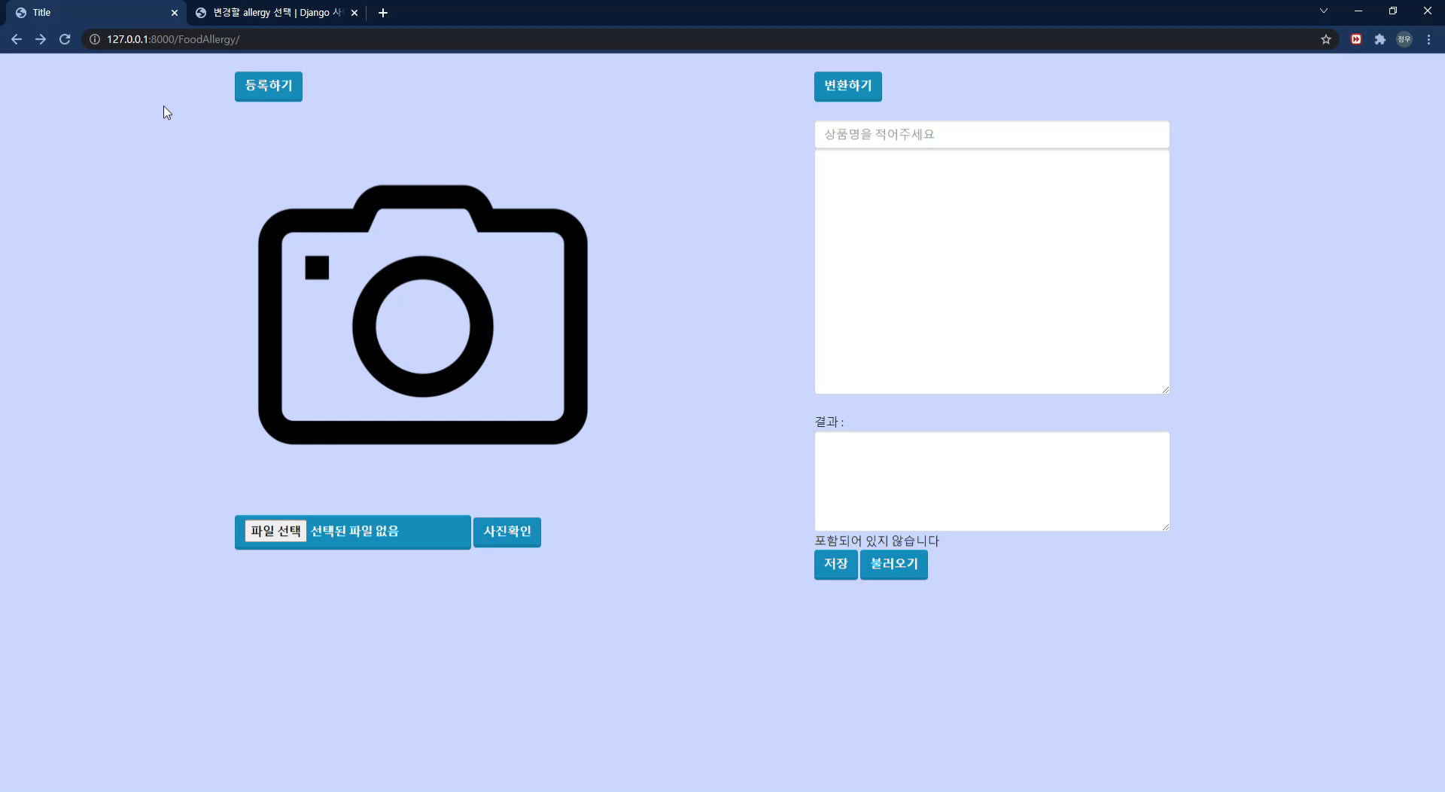
화면 디자인 및 기능 구현
3
실행 결과 : 동영상
R구현 동영상 삽입???

Slide 22
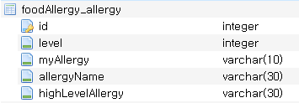
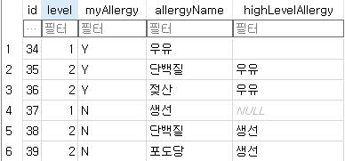
DB 모델링 및 개발 환경 구축
1
ERD
알러지 테이블
전체 알러지와 나의 알러지를 저장할 수 있는 테이블
알러지의 메인성분을 lv1 상세성분을 lv2로 level에 저장한다.
allergyName에는 메인성분과 상세성분인 알러지가 전부 들어가고 highLevelAllergy에는 만약 allergyName이 상세성분이면 allergyName의 메인성분을 저장한다.
알러지가 나의 알러지로 추가되면 myAllergy에서 N인 기본값이 Y로 변경된다.

Slide 23
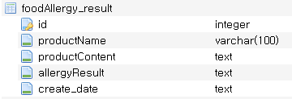
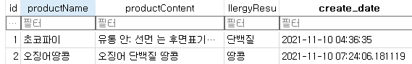
DB 모델링 및 개발 환경 구축
1
ERD
결과 테이블
productName에는 상품명을, productContent는 이미지에서 추출된 텍스트값이, allergyResult에는 추출된 텍스트 값과 알러지 테이블에서 myAllergy가 Y인 값들끼리 비교해서 일치하는 값들을 보여준다.

Slide 24
DB 모델링 및 개발 환경 구축
구현 계획/ 발전 가능성
파이썬 OPEN CV를 이용하여 이미지를 텍스트로 변환 가능하도록 구현
데이터베이스에 입력하여 이용자들의 이름과 비밀번호를 관리할 수 있도록 함
사용자의 비밀번호를 저장하여 기존에 입력한 단어와 목표 단어가 일치하는지 여부 확인
데이터를 저장하고 불러올 수 있도록 하여 사진촬영 없이도 성분표의 내용을 알아 낼 수 있도록 함
텍스트를 음성으로 변환하여 시각장애인들에게도 편리성을 구현하도록 함
발전 가능성 : 텍스트를 음성으로 변환할 수 있도록 시각장애인들에게도 편리성을 구현하도록 기능 추가

Slide 25
프로젝트 자체 평가 / 소감
김정우 :
김정태 : 설계부터 모델링 부분을 제대로 해본적이 없었던 것 같은데 프로젝트를 멘토님과 같이 하다 보니 실무에서 어떤 식으로 하는지 어느정도는 감이 왔고 제대로 해 볼 수 있었던 것 같다. 짧은 시간안에 처음 배우는 장고라는 프레임워크를 이용해서 구현하는 것도 많은 도움이 되었다. 처음이고 시간이 많지 않다 보니 기능적인 부분이나 ui같은 면에서 많이 부족한 부분이 있다고 생각되어 안타까운 면도 있지만 만족스러운 프로젝트 였다.

Slide 26
프로젝트 자체 평가 / 소감
곽재선 : 아이디어를 선정하고, 설계하고 구현하는 과정을 멘토님과 함께 진행하니 몰랐던 부분이나 여러 노하우를 알 수 있어서 좋았고 지금까지 배운 내용을 활용하여 프로젝트를 진행하는 과정에서 어려움도 있었지만 팀원들과 함께 스스로 찾아보며 문제를 해결해 본 경험이 앞으로도 많은 도움이 될 것 같다.
박채린 :

Slide 27
감사합니다

